Slide 1

L’orange bleue Toulouse

Slide 2

QUI SOMMES NOUS ?
Le leader de la forme à prix discount
- L’Orange Bleue c’est du sport pour tous !
Des professeurs diplômés d’État au service des adhérents
- Quelque soit votre objectif, ils sont tous là pour vous écoutez, vous renseignez, vous coachez et vous motivez…
Un espace privilégié
- De sport mais aussi pour évacuer votre stress, apprendre à écouter votre corps, rencontrer des gens…
À l’Orange Bleue, vous pourrez allier forme, bien être, plaisir et convivialité dans un univers qui
vous est totalement dédié !

Slide 3
NOTRE POSITIONNEMENT
Un positionnement TARIFAIRE DISCOUNT
L’Orange Bleue c’est 15 ans de développement, d’outils et de méthodes afin de proposer à tous :
UNE SALLE COMPLÈTE À PETIT PRIX !
Une très bonne qualité de service
- Suivi personnalisé et cours collectifs en accès illimité…
- Nous ne cesserons d’améliorer nos services pour VOUS !

Slide 4
QUE PROPOSONS NOUS ?
DES ACTIVITÉS INDIVIDUELLES
Espace cardio-training
-Vélos, tapis de course, rameurs, elliptiques…
- Amincissement, tonification, travail cardio-vasculaire…
Espace musculation
- Machines guidées et libres permettant de travailler l’ensemble du corps.
- Professeurs diplômés d’état :
Présent pour vous accompagner et pour vous montrer les réglages, ainsi que les bonnes positions.
Dès votre inscription, un programme personnalisé en fonction
de vos objectifs (perte de poids, prise de masse, préparation
sportive, renforcement du dos…)
Espace détente
- Un sauna est à votre disposition

Slide 5
QUE PROPOSONS NOUS ?
LES ACTIVITÉS COLLECTIVES
Nous vous proposons :
- Plus de 50 cours par semaine
- encadré par des profs diplômés d’Etat
- renouvelés régulièrement
- Des cours mixtes et adaptés pour tous les âges !
- Des cours de renforcements musculaires, des cours cardio , des cours de bien être.
- des cours labellisés Yako integrated et des cours traditionnels

Slide 6









QUE PROPOSONS NOUS ?
LES COURS YAKO INTEGRATED

Slide 7




QUE PROPOSONS NOUS ?
LES COURS TRADITIONNELS

Slide 8
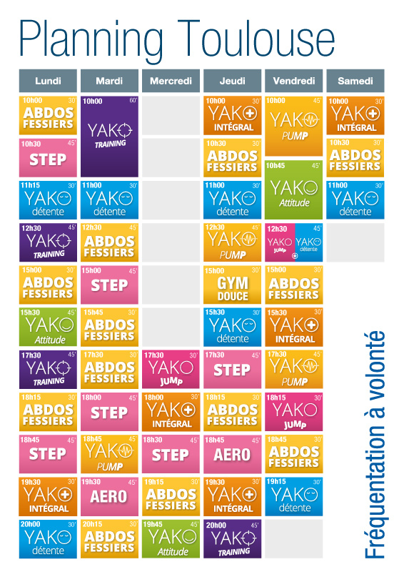
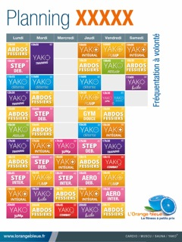
LES HORAIRES
Lundi, mardi, jeudi et vendredi de 9h30h à 21 h.
Mercredi de 17h à 21h.
Et le Samedi de 9h30h à 12h30h.

Slide 9
NOS TARIFS abonnements
L’Offre privilège CE:
3 mois à 19€90 + 24 mois à 24€90
avec accès à volonté a tout
pas de frais d’inscription
90 jours de reports
carte privilège offerte (21 séances dans les clubs partenaires)
L’Offre CE:
12 mois à 28€50
avec accès à volonté a tout
pas de frais d’inscription
30 jours de reports

Slide 10
NOS TARIFS aux tickets
L’Offre 10 tickets:
10 tickets à 79€
avec accès à volonté a tout
pas de frais d’inscription
validité 1 an
L’Offre 50 Tickets CE:
50 tickets à 345€ soit 6€90 la séance
avec accès à volonté a tout
pas de frais d’inscription
validité 1 an

Slide 11
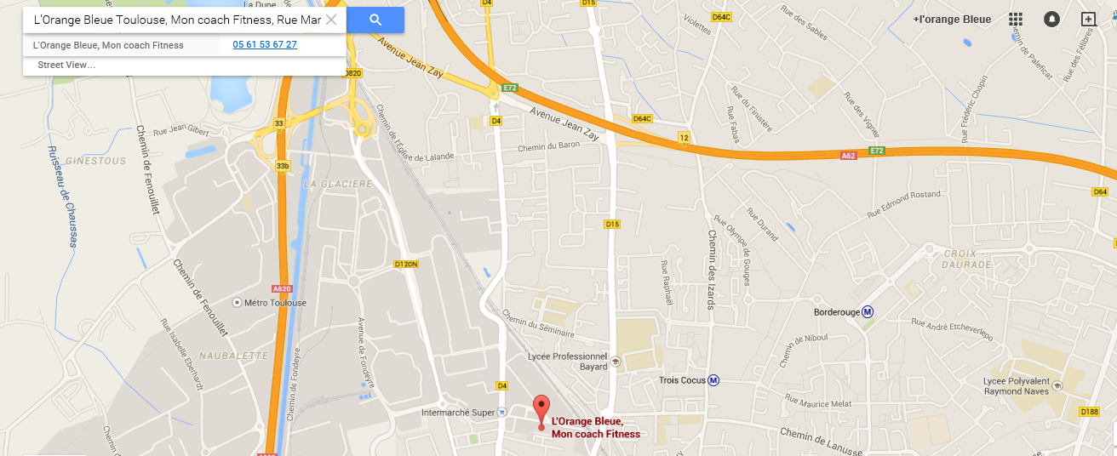
OÙ SE TROUVE NOTRE CLUB ?
ADRESSE 7 rue Marc Miguet 31200 Toulouse, parking de l’Intermarché (Av de Fronton) et à côté du Métro La Vache
TÉLÉPHONE 06 11 86 28 55 / 05 61 53 67 27
E.MAIL : orangebleue.toulouse@gmail,com

Slide 12


Slide 13

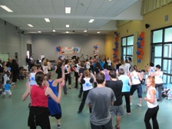
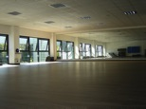
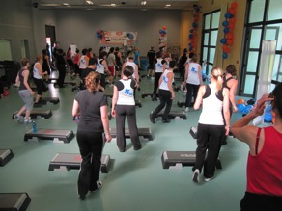
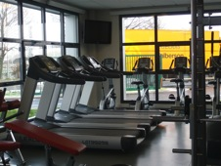
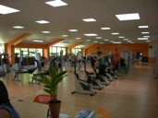
Pour vous !
UNE SÉANCE DÉCOUVERTE OFFERTE

Slide 14
A très bientôt!
Toute l’équipe de l’Orange Bleue vous remercie pour cette lecture et vous attends avec impatience…

